Slide 1
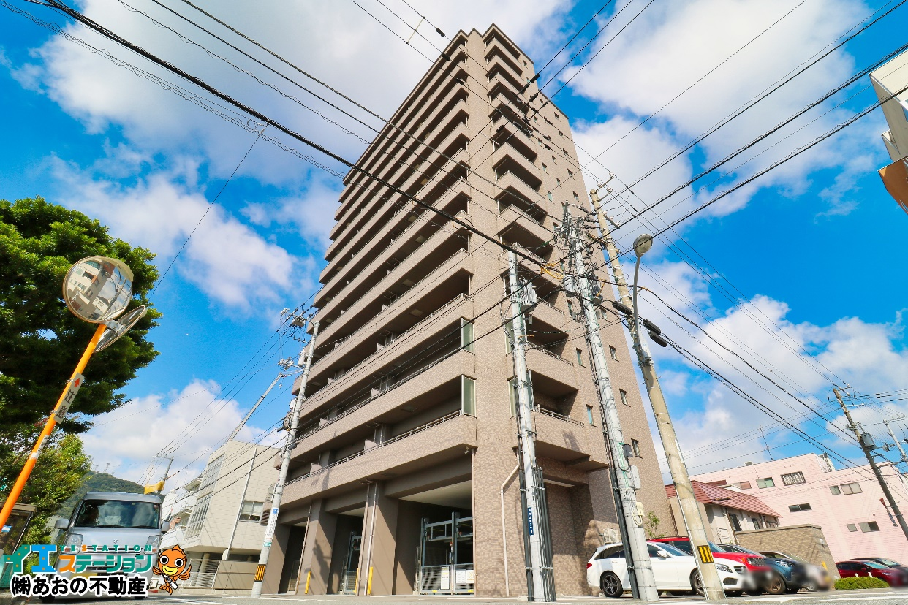
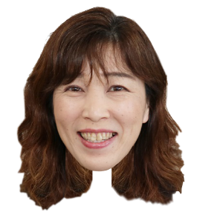
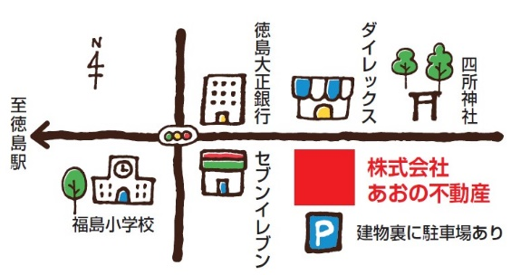
成約御礼
梅津 遼太
ロイヤルガーデン南仲之町3F
が成約しました！
たくさんのお問合せ、
ありがとうございました。
内輪 龍
新規物件が売り出されると、その物件に興味を持ったお客様が集まります。
でも購入できるのは１組だけ･･･
購入できなかったお客様は今でも新規物件を待っています。
担当：
天羽 あゆみ
勝占町中須の中古戸建の
売却のお手伝いが出来ました。
まだまだ、ご近所で物件をお探しの方が多数いらっしゃいます！
買いたい方がいらっしゃる今がチャンス!!です。
不動産の売却をお考えでしたら是非!! あおの不動産までお電話下さい。
勝占町中須の中古戸建が
オープンハウスで成約しました！
たくさんのお問合せ、
ありがとうございました。
磯塚 啓宏
あおの不動産は地域密着!!だからこそ、より詳しく、より細かく、お客様の不動産の
売買をサポートすることが出来ます。何でもご相談下さい！
※調査提供先：日本トレンドリサーチ 調査方法：インターネット調査 調査概要：2021年10月サイトのイメージ調査
あなたの街の地域専門店
〒770-0868 徳島県徳島市福島2丁目4-7
徳島店
四国地区不動産公正取引協議会加盟（公社）徳島県宅地建物取引業協会会員 徳島県知事免許(7)第2165号

Slide 2
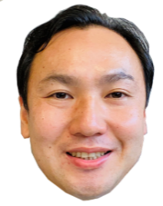
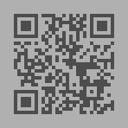
不動産を査定したいんだけど…
自宅の売却相場価格を
知たくて一括査定サイトに
依頼したら、複数の不動産
業者から何回も電話が
あって対応にうんざり。
一括査定サイトに
うんざり
した経験はありませんか？
磯塚 啓宏
一括査定サイトにご依頼される前に是非一度、お電話ください！
ただ、そうは言っても･･･
おおよその査定価格を
知りたいだけでもOKです!
査定や相談料は無料です！
お気軽にお電話下さい！
ちょっと査定価格を
知りいだけなんですけど～
内輪 龍
住宅ローンのご相談は
私たちにお任せ下さい！
あおの不動産では、
私たち不動産のプロが
不動産売買で失敗しない
ためのノウハウをご用意
しております。お客様が
安心して不動産を売買で
きるよう精一杯サポート
させて頂きます。
● 勤続年数が少ない･･･
● 車のローンを組んだばかり･･･
● 自己資金がない･･･
● 他社で断られた･･･
天羽 あゆみ
鴨川 龍一
徳島県の不動産査定･売却で
評判の人気不動産会社
ランキングで
WEBであなたの不動産の
価格がすぐにわかる！
不動産売却をお考えの方を
紹介下さい。
梅津 遼太
２
不動産売却王
最大で
商品券
冠に輝きました!!
50,000
円分
無料クイック自動査定システム
徳島県の不動産査定･売却におすすめの
業者ランキング
不動産売却王徳島
プレゼント
キャンペーン実施!!
スマートフォンからは ▼ ▼ ▼
【徳島市】不動産売却なら
ここがおすすめ！
不動産業者ランキング！
※売却物件のおおよその
価格を自動回答で即座
に知ることができます。
お渡し条件
●ご紹介頂いた方が専属専任もしくは専属媒介契約締結
●売出し価格が800万円以上の物件に限る
青野 高大
査定
無料
相談
無料
秘密
厳守
豊富な
実績
迅速
丁寧
株式
会社
あおの不動産
TEL: 088-623-0008

